Slide 1

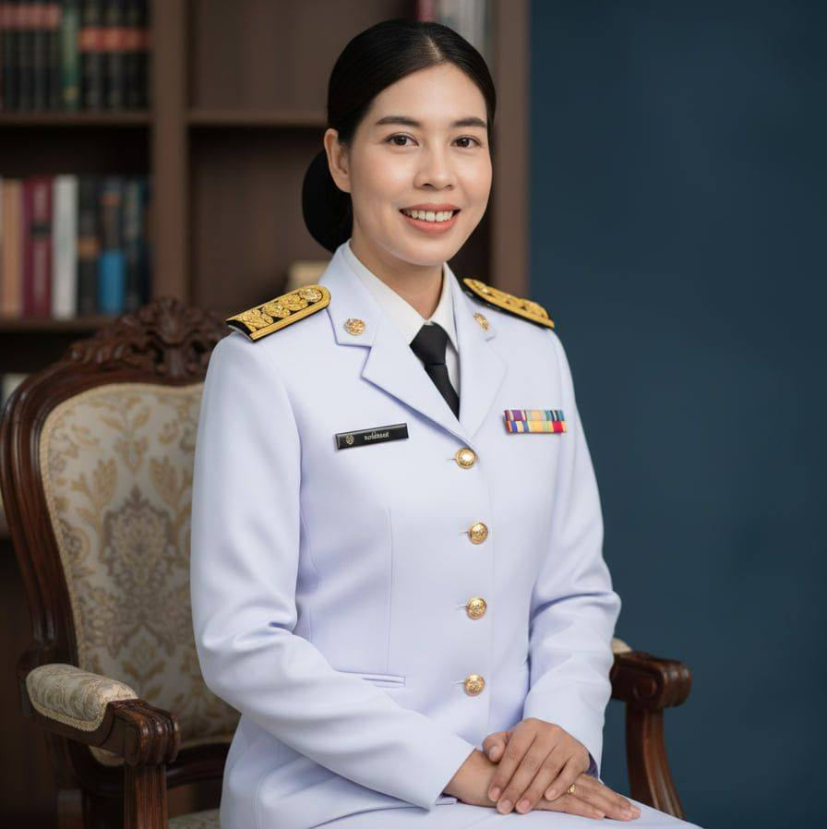


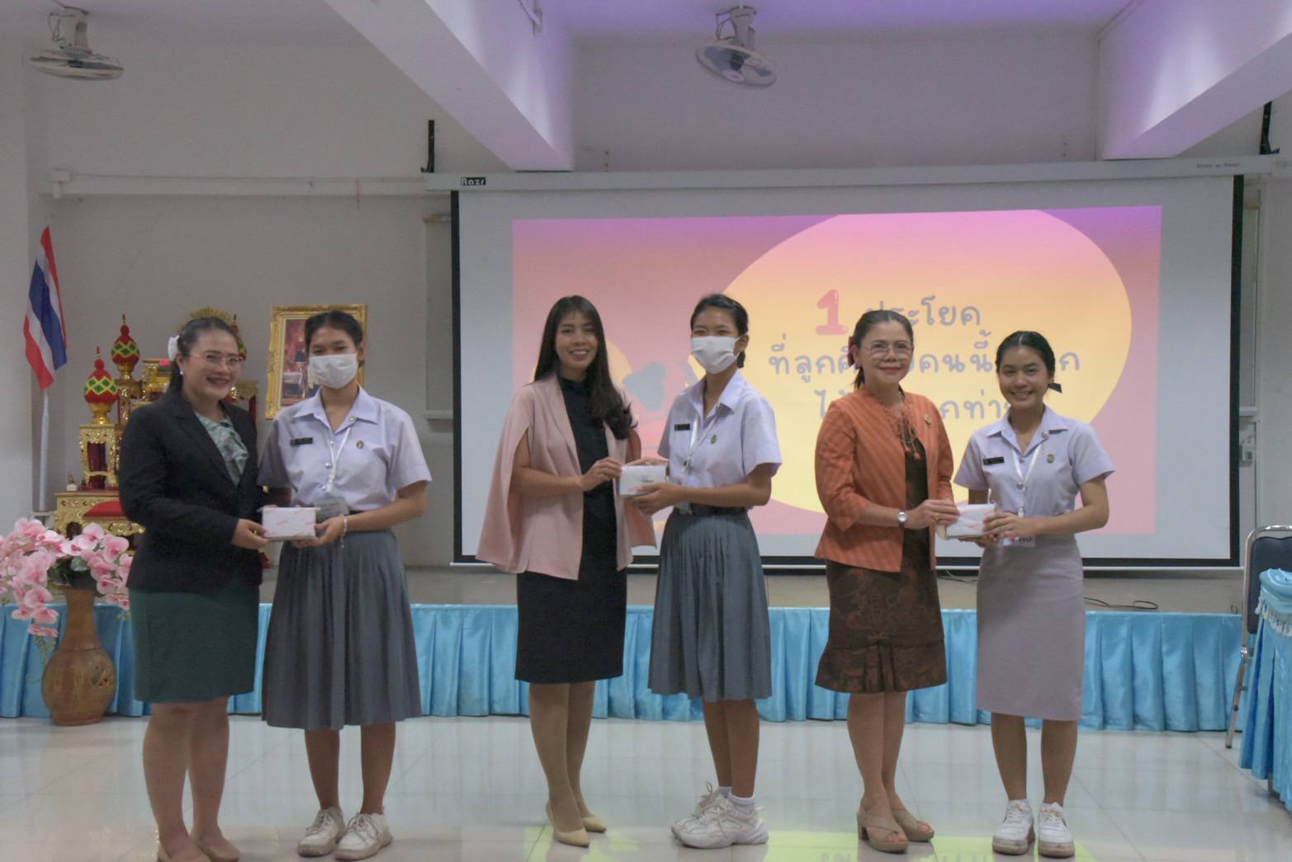
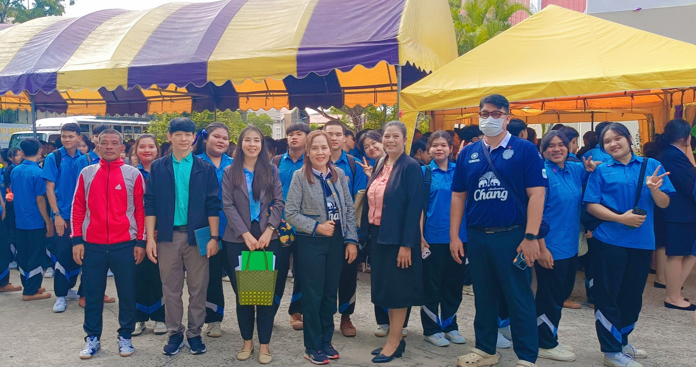
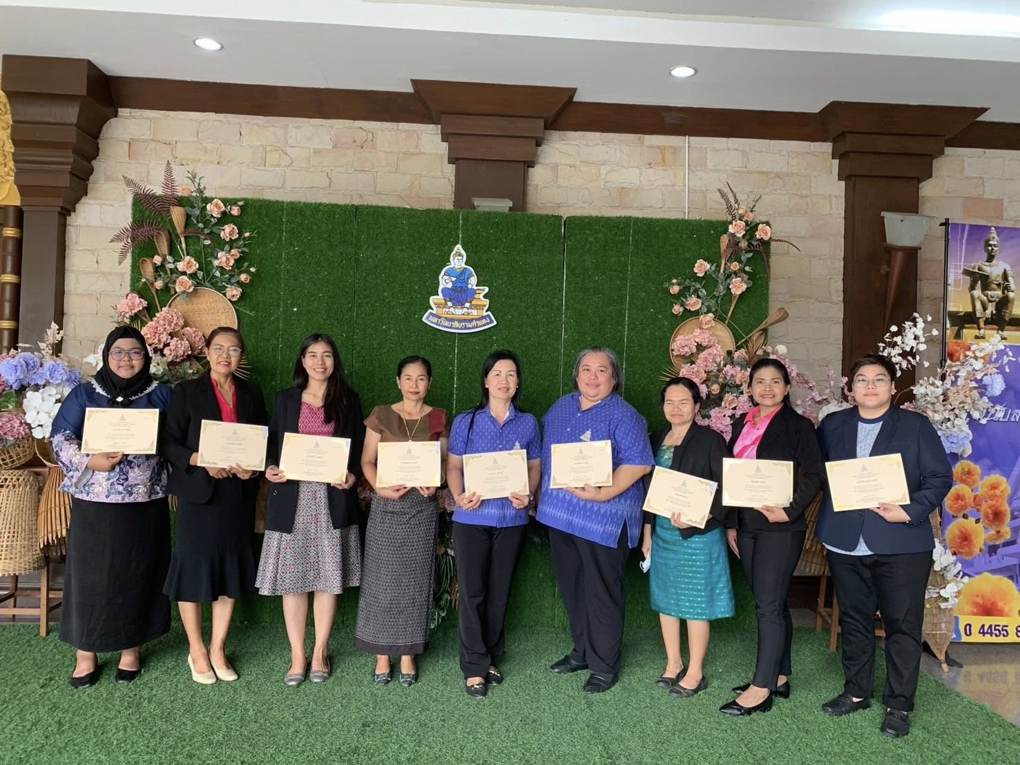
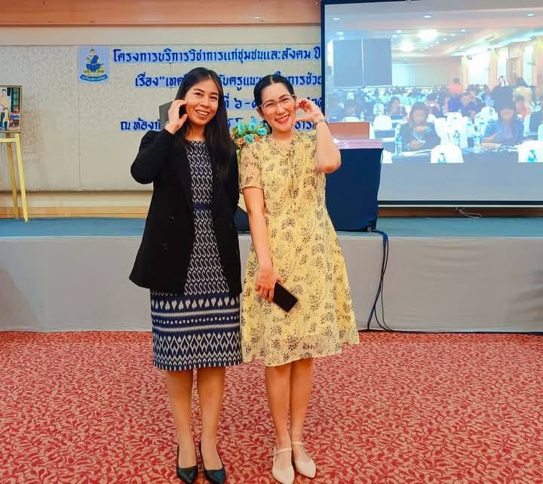
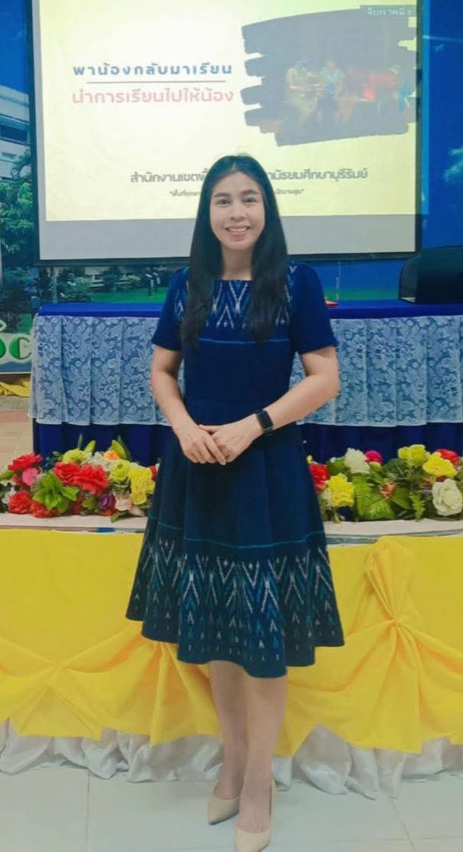
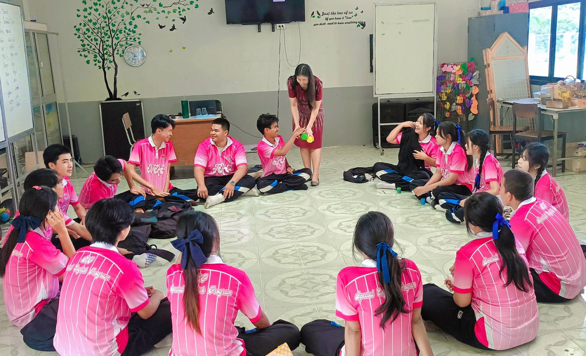







รายงานผลการประเมินตนเอง
(Self Assessment Report : SAR)
ปีการศึกษา 2568
งานแนะแนว
นางสุประวีณ์ ระดมงาม
ข้อมูลส่วนตัว
ผลงานที่ภาคภูมิใจ
ชื่อ - สกุล นางสุประวีณ์ ระดมงาม
เกิดวันที่ 28 สิงหาคม อายุ 41 ปี
สัญชาติ : ไทย เชื้อชาติ ไทย ศาสนา พุทธ
ที่อยู่ บ้านเลขที่ 118 หมู่ 5 บ้านโคกกลาง ต.เมืองฝาง อ.เมือง จ.บุรีรัมย์
ได้รับคะแนนโหวตจากนักเรียน
อันดับที่ ๓ ครูดี ครูเก่ง
ประวัติการทำงาน
เริ่มรับราชการ : ตำแหน่ง ครูผู้ช่วย
วันที่บรรจุ : 30 มีนาคม 2565
โรงเรียนนางรองพิทยาคม
อำเภอนางรอง จังหวัดบุรีรัมย์
ปัจจุบัน : ตำแหน่ง ครู
วิทยฐานะ : -
โรงเรียนนางรองพิทยาคม อ.นางรอง จ.บุรีรัมย์
อายุราชการ 3 ปี 6 เดือน
การปฏิบัติงานในหน้าที่ครู ปีการศึกษา 2568
รายวิชาที่สอน รวม 25 ชั่วโมง
- กิจกรรมแนะแนว
– มัธยมศึกษาปีที่ 3
- มัธยมศึกษาปีที่ 5
- มัธยมศึกษาปีที่ 6
-ชุมนุมนักเรียนเพื่อนที่ปรึกษา yc
- มัธยมศึกษาปีที่ 1 - 6
งานพิเศษ : ฝ่ายบริหารวิชาการ
- หัวหน้างานแนะแนว
- บริการให้คำปรึกษาสำหรับนักเรียน (counseling)
โครงการเปิดบ้านนางรองพิทยาคม
โครงการแนะแนวการศึกษาต่อ
แอดมินโรงเรียนวัดแววพหุปัญญาความสามารถพิเศษ
แอดมินโรงเรียนดำเนินการ HERO OBEC CARE
การใช้สื่อ ICT
การเข้าอบรม / สัมมนา / การเป็นวิทยากร / อื่นๆ
เข้ารับการอบรมหลักสูตร : เทคนิคการให้ความช่วยเหลือทางจิตวิทยา
สำหรับครูแนะแนว
เมื่อวันที่ 6-7 มีนาคม 2567 ณ จังหวัดสุรินทร์
เข้าร่วมอบรม : อบรมเชิงปฏิบัติการการใช้เทคโนโลยี AI เพื่อการแนะแนว
เมื่อวันที่ 26 กรกฎาคม 2568 ณ โรงเรียนลำปลายมาศ จังหวัดบุรีรัมย์

